Slide 1
Voorwaarden voor het gebruik van deze presentatie
Ondertekenaars van het Plastic Pact NL mogen in hun interne of externe presentaties aangeven dat zij ondertekenaar zijn en hierover uitleg geven. Dat kan door het gebruik van deze slides.
Op de slides, zoals ter beschikking gesteld door Plastic Pact NL, mogen geen aanpassingen gemaakt worden
Voor vragen over het Plastic Pact NL en/of het gebruik van deze slides kunt u contact opnemen via info@meermetminderplastic.nl

Slide 2
Plastic Pact NL
Meer met minder plastic
Mei 2021

Slide 3
Inhoudsopgave
Over Plastic Pact NL
Doelstellingen
Werkgroepen
Ondertekenaars
1

Slide 4
Over Plastic Pact NL
2

Slide 5
Plastic Pact NL Koplopers gaan voor méér met minder plastic in de circulaire economie
Plastic Pact NL bestaat uit afspraken tussen plastic producenten, grote bedrijven, overheden en recyclers.
Het bevat vier inhoudelijke doelen waar ondertekenaars zich aan hebben gebonden per 2025.
3

Slide 6
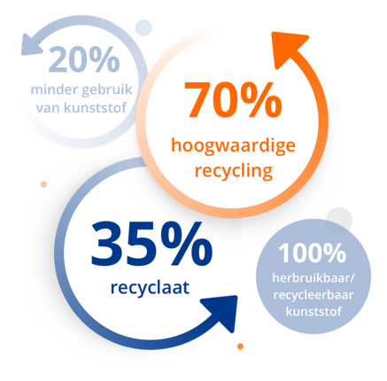
Doelstellingen
alle plastic verpakkingen en eenmalige plastic producten zijn waar mogelijk en zinvol herbruikbaar, maar in ieder geval 100% recyclebaar
er is 20% minder gebruik van plastic voor eenmalige producten en verpakkingen
minimaal 70% van de eenmalige plastic producten en verpakkingen wordt hoogwaardig gerecycled
alle eenmalig te gebruiken plastic producten en verpakkingen bevatten gemiddeld minstens 35% recyclaat
4

Slide 7
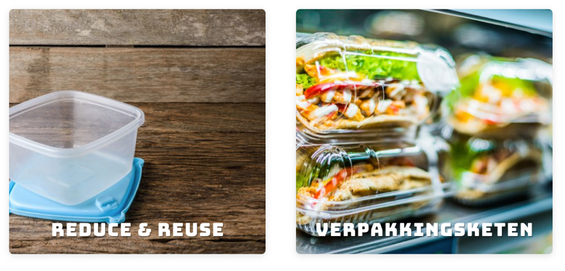
Werkgroepen
5

Slide 8
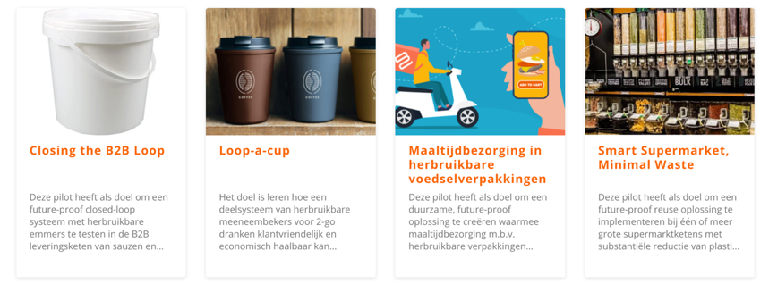
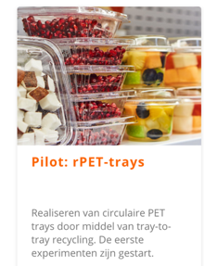
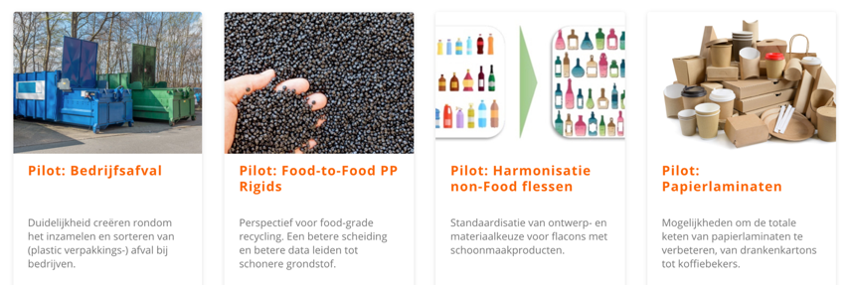
pilots
6

Slide 9
Ondertekenaars
>110 bedrijven en organisaties die koplopers willen zijn.
Plastic toepassende bedrijven
Plastics producerende bedrijven
Overige partijen
7

